Slide 1

高能物理学术信息平台INSPIRE
INSPIRE合作组高能所团队：于健、刘瑞荣、刘淑梅、翁硕、江亚欧、姜法宇
致谢文献信息部：赵春梅、郑文莉
2024-07-01
Notes:
大家好！很荣幸参加100期活动，21年3月参加过线上报告，代表团队介绍新版INSPIRE。

Slide 2
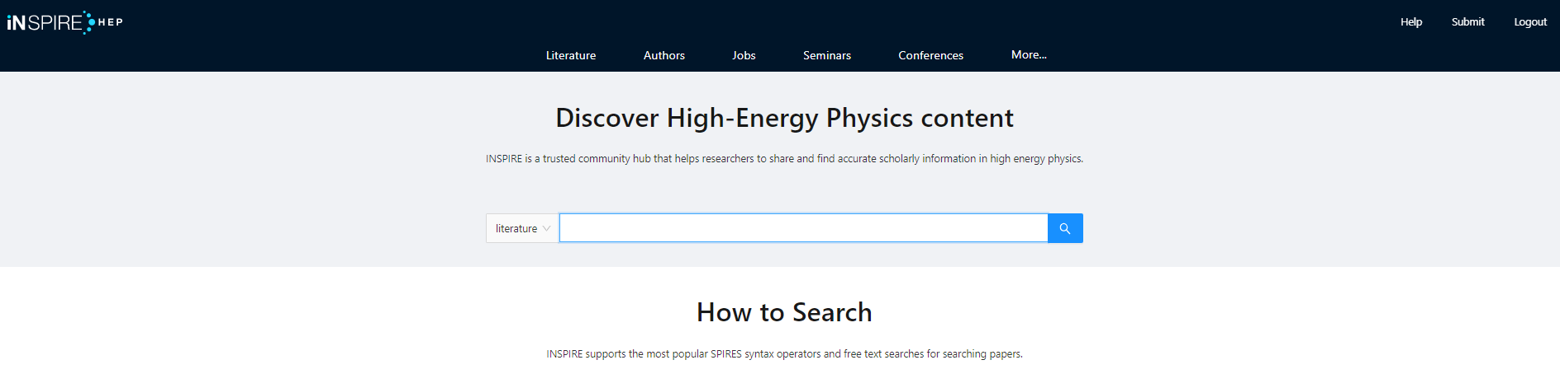
目录
基本情况 核心功能 用户反馈
https://inspirehep.net/
Notes:
这个报告不是教大家怎么用INSPIRE的，因为它的使用实在太简单了。
新版今年7月正式上线以来，改进了一些功能，同时也暴漏出一些问题，所以今天的报告目的是增进大家对INSPIRE的了解，希望听到各位老师的反馈，从而改进这个数据库。

Slide 3



愿景使命：方便INSPIRE数据库的用户发现和获取高能物理领域学术资源
https://inspirehep.net/

Slide 4
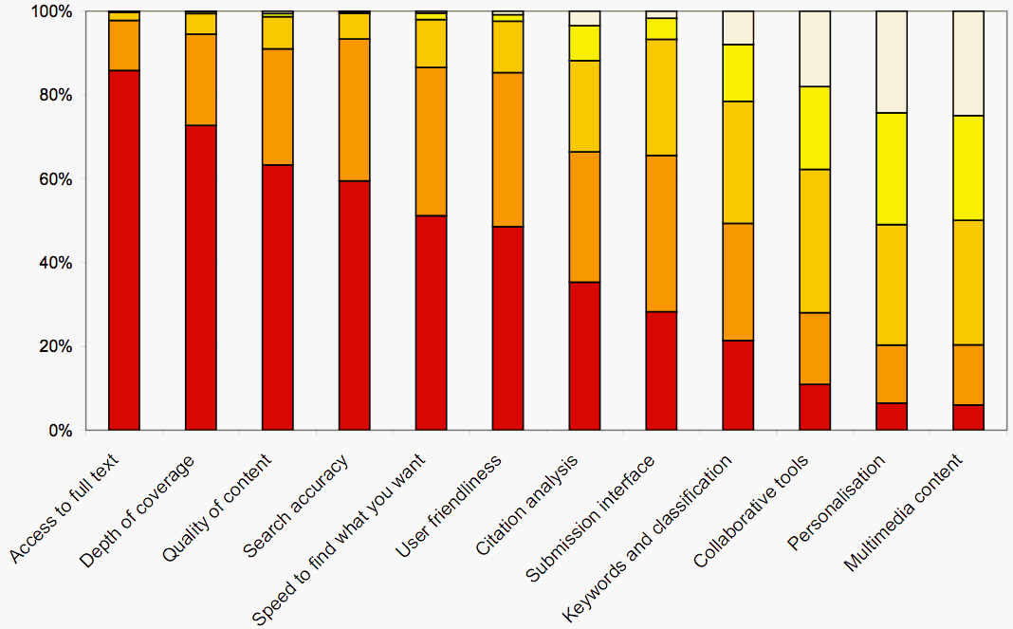
用户关注的功能
Gentil-Beccot et al. arXiv:0804.2701
不重要
重要
Access to full text
Depth of coverage
Quality of content

Slide 5
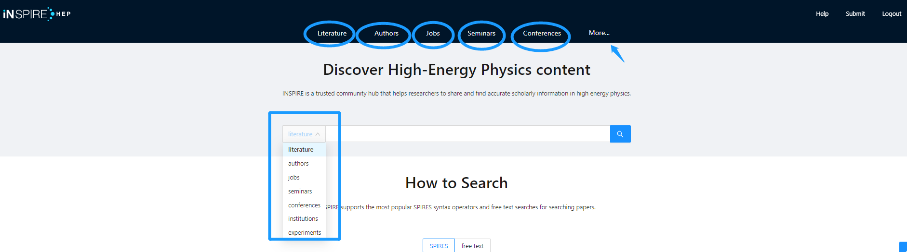

终端界面：学术资源
收录领域的专注度——165+万篇文献数量
https://inspirehep.net/
hep-th
hep-ph
hep-ex
hep-lat
国际合作的专业维护团队

Slide 6
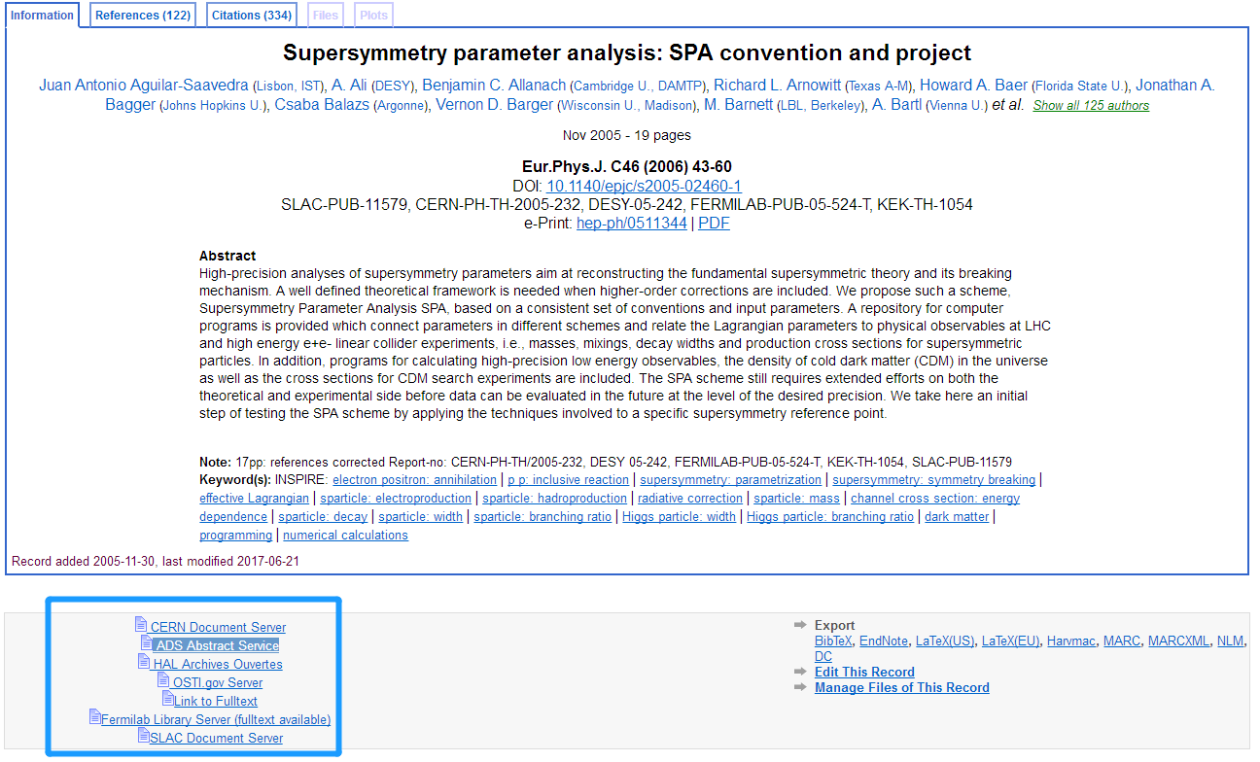
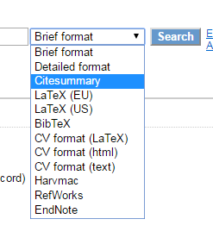
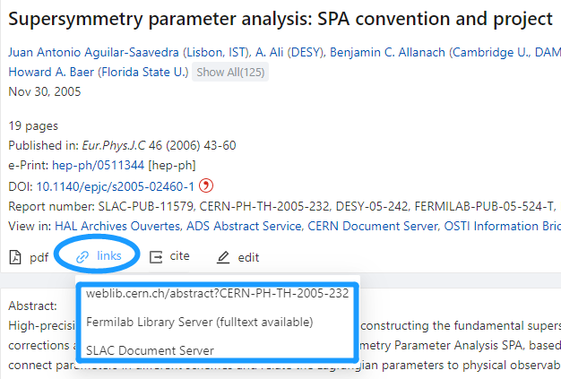
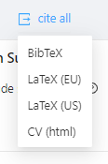
全文阅读渠道+多种数据格式
CERN Document Server
Fermilab Library Server (fulltext available)
SLAC Document Server
ADS Abstract Service
HAL Archives Ouvertes
OSTI.gov Server
Link to Fulltext
新版
新版数据格式

Slide 7

文献类型
Alberto Pepe et al. arXiv:0906.2549
涵盖了科研周期10/13近80%的文献类型
此外还有
学位论文
会议文集

Slide 8
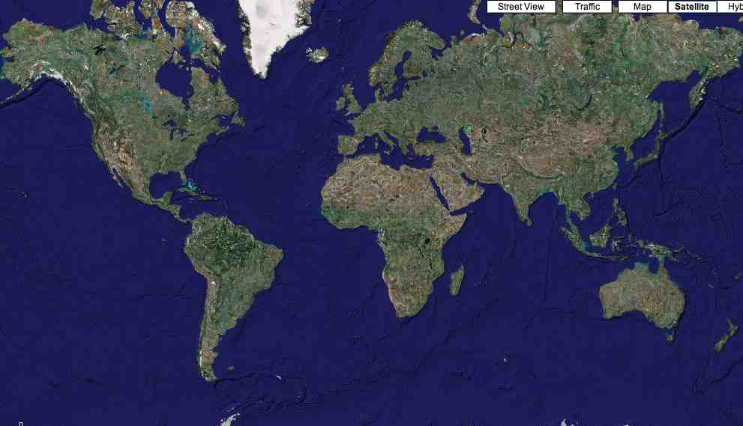
数据渠道
同类型的专业数据库
商业化的出版商
IN2P3
IOPp
HepData
收录原则
客观
择优
动态
arXiv
DESY
ADS
Elsevier
Springer
Fermilab
CERN
IHEP
SLAC
APS
SISSA
PDG
World Scientific
值得信赖的高质量的数据源

Slide 9
国际顾问
Advisory board
Alberto Accomazzi,
Project Manager, NASA Astrophysics Data System,
Harvard-Smithsonian Center for Astrophysics (ADS)
John Beacom, (Chair) Professor (Ohio State U.)
Kyle Cranmer, Professor (New York University)
Yonit Hochberg, Assistant Professor (Hebrew University)
Rob Kutschke, Senior Scientist (Fermilab)
Kendall Mahn, Associate Professor (Michigan State U.)
Michelangelo Mangano, Senior Theoretical Physicist (CERN)
Michael Peskin ( Former Chair), Professor, Theoretical Physics Group (SLAC)
Jürgen Reuter, Theoretical Particle Physics (DESY)
Qiang Zhao, Professor, Theory Division (IHEP)
Silvia Zorzetti, Quantum Computing (Fermilab)

Slide 10
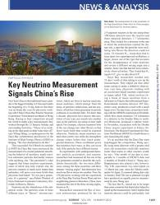
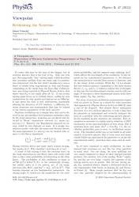
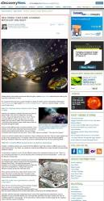
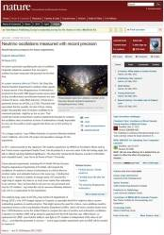
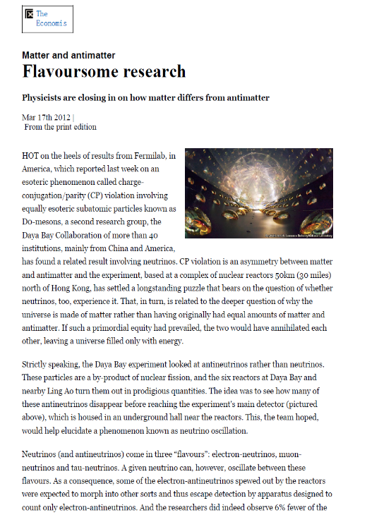
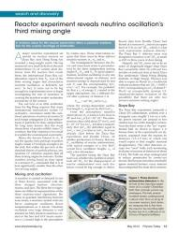
大亚湾中微子实验新发现的中微子振荡
Science
Discovery News
The Economist
APS Physics
Nature
大亚湾合作组发现大的1-3代中微子混合，并精确测量中微子混合角θ₁₃；被Science评为2012年10大突破性进展之一
Physics Today

Slide 11
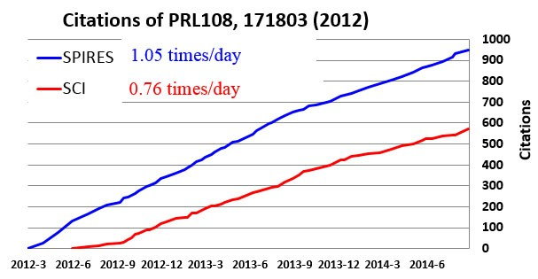
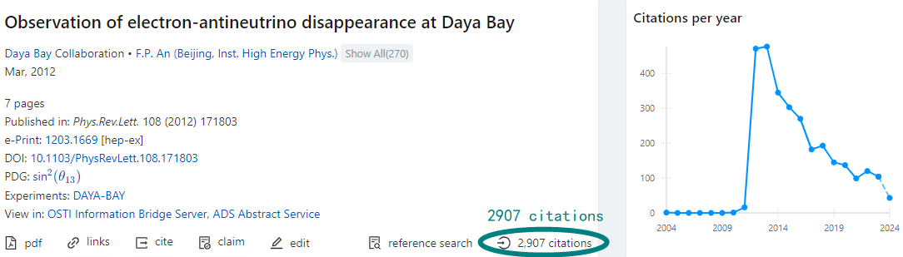
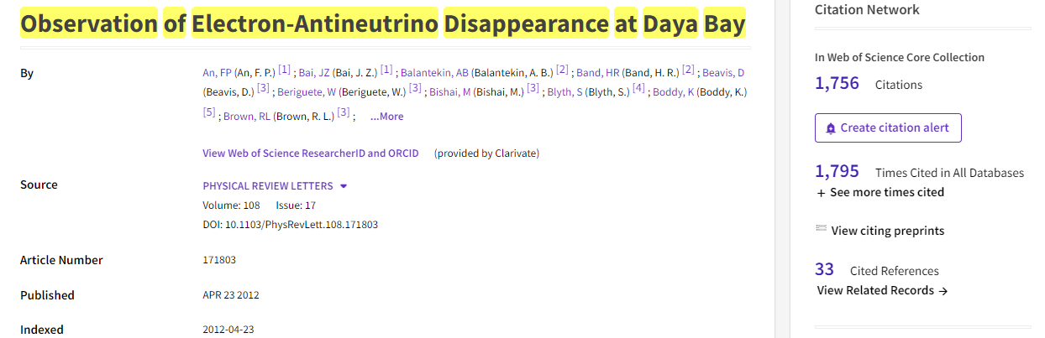


大亚湾中微子实验新发现的中微子振荡论文引用数量对比
引用率趋势对比图片来源：曹俊科学网博客 http://blog.sciencenet.cn/blog-296183-824267.html
收录时间：
2012-03-08
INSPIRE
被引频次2907
WOS-SCI
被引频次1756
高能物理数据库INSPIRE记录他引次数为1313次
收录时间：
2012-04-23
检索日期：2024-7-1
Notes:
https://inspirehep.net/literature/1093266

Slide 12
从 SPIRES 到 INSPIRE
1968
SLAC建设SPIRES数据库，
提供粒子物理文献
1991
北美
第一个网站
全球第一个联网的数据库
2007
SPIRES
升级为INSPIRE
新一代INSPIRE
2021
现代软件工程技术、具有高能扩展性
审视现有实践的另一视角
方便未来引入新的功能

Slide 13

INSPIRE can help— LHcb中国组发现重味五夸克态
What is pentaquark?
LHCb, PRL 115 (2015) 072001
LHCb, PRL 122 (2019) 222001
APS Physics 2015 Highlights
INSPIRE can help:
What is the status of the pentaquark studies?
Who are working in this field?
What have been done to interpret the experimental data?
What could be further developed in the future?
…

Slide 14
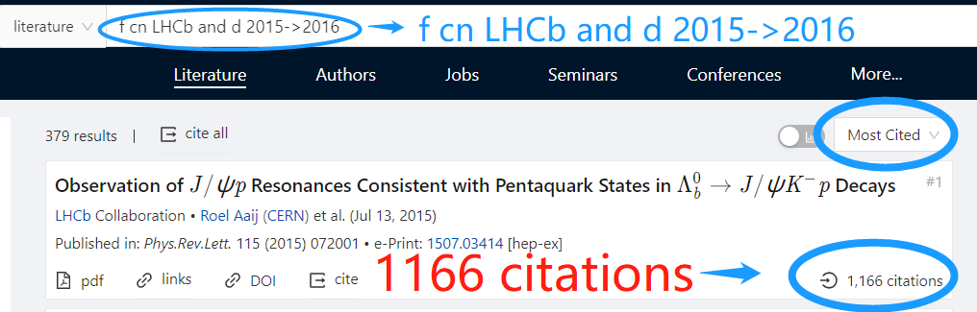
热点文献：LHCb
更多:
https://inspirehep.net/help/knowledge-base/inspire-paper-search/

Slide 15
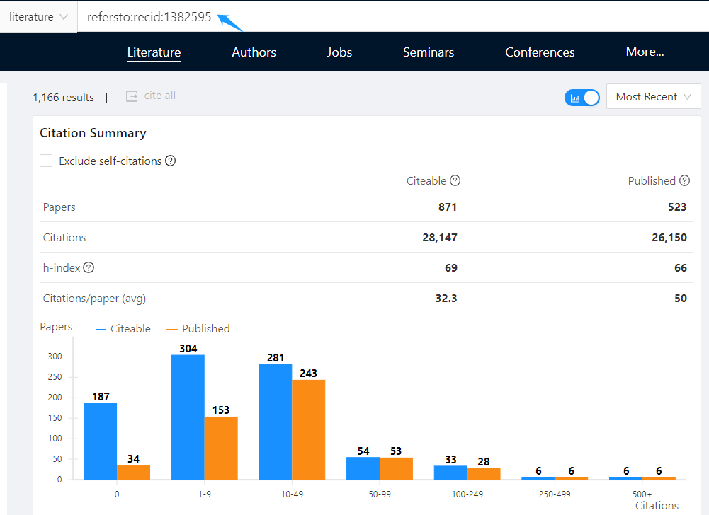
热点文献：LHCb

Slide 16
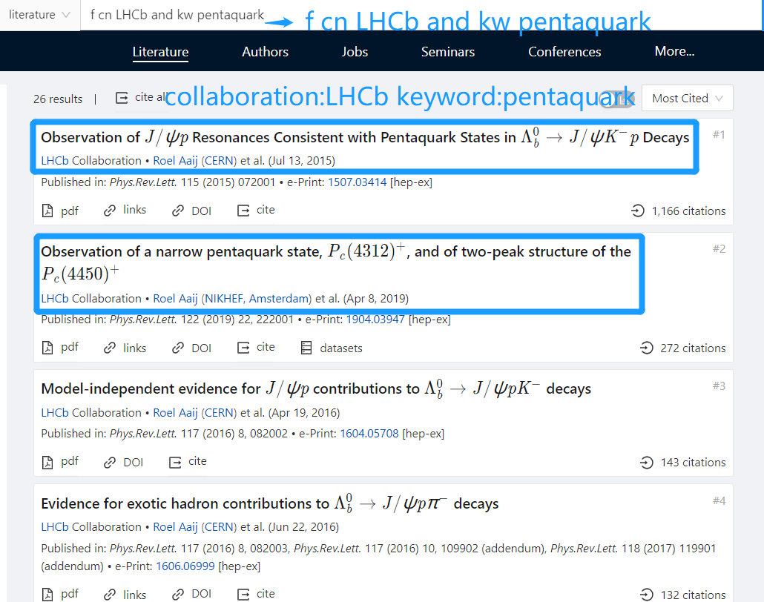
了解前沿研究
SPIRES-style
Invenio keyword style
更多:
https://inspirehep.net/help/knowledge-base/inspire-paper-search/

Slide 17
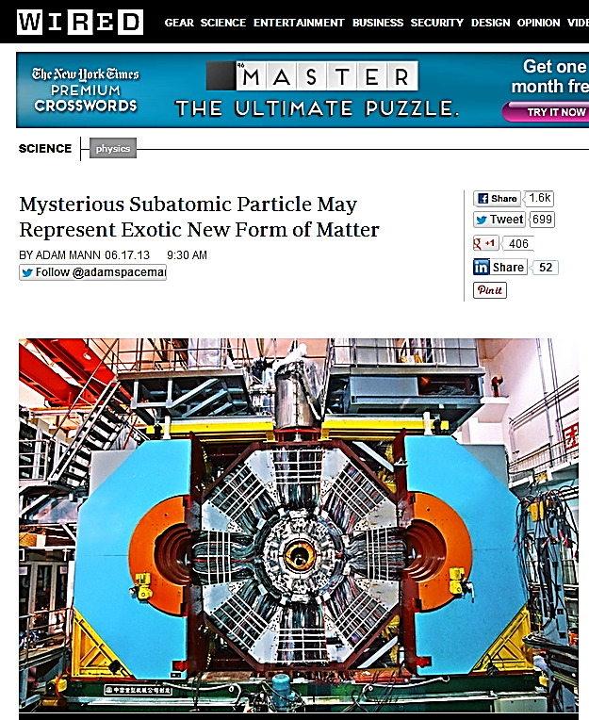
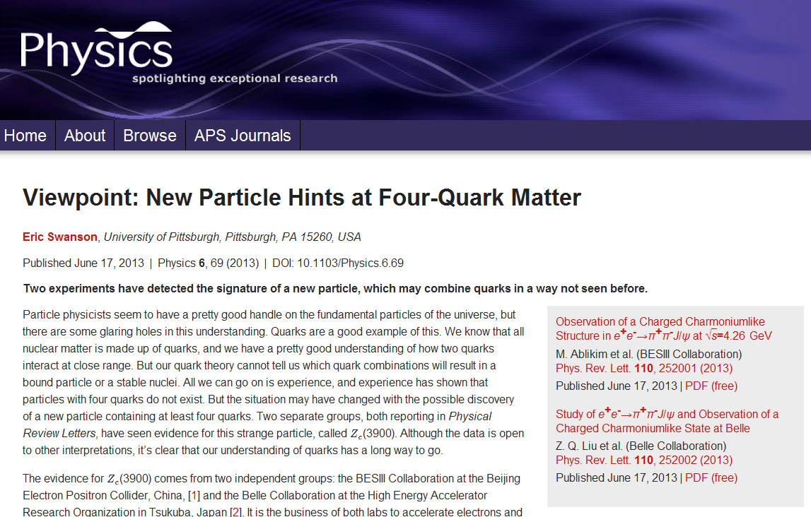
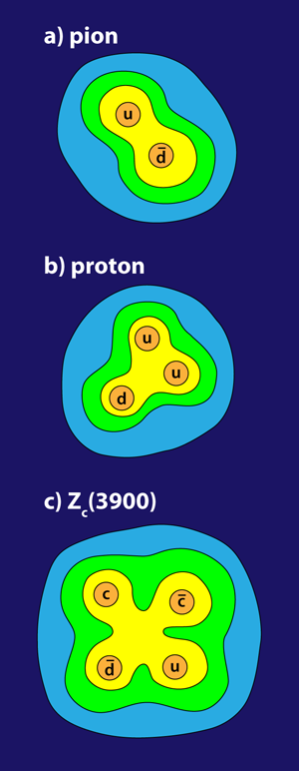
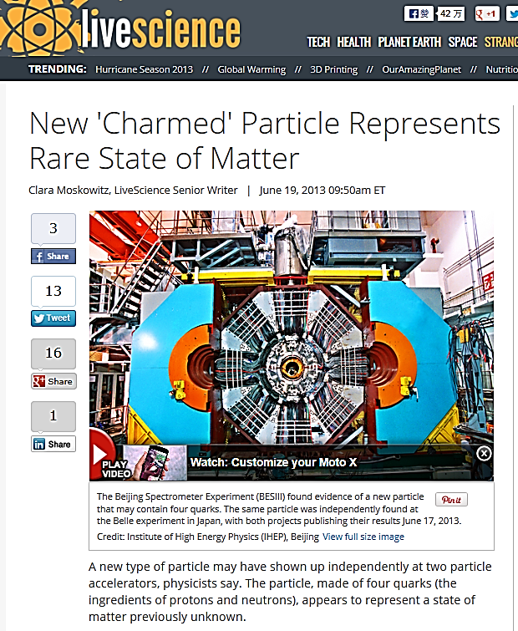
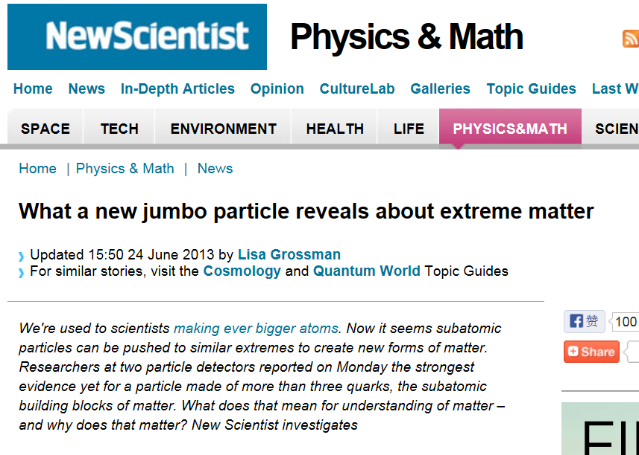
BESIII合作组发现Zc(3900)
美国物理学会《物理》2013年国际物理学领域十一项重要成果之首；
2013年度“中国百篇最具影响国际学术论文”；
2013年度“中国科学十大进展”

Slide 18
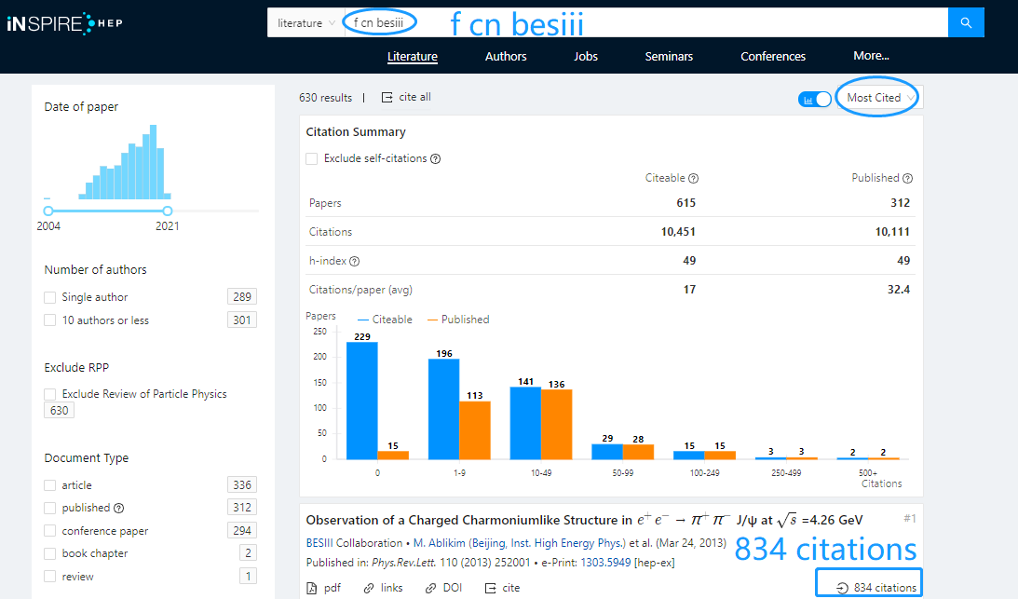
INSPIRE CAN HELP— BESIII合作组发现Zc(3900)
$Z_c$(3900)
834 citations

Slide 19
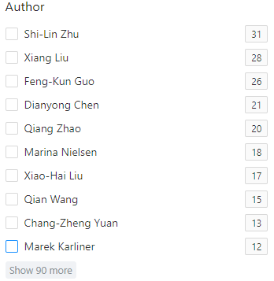
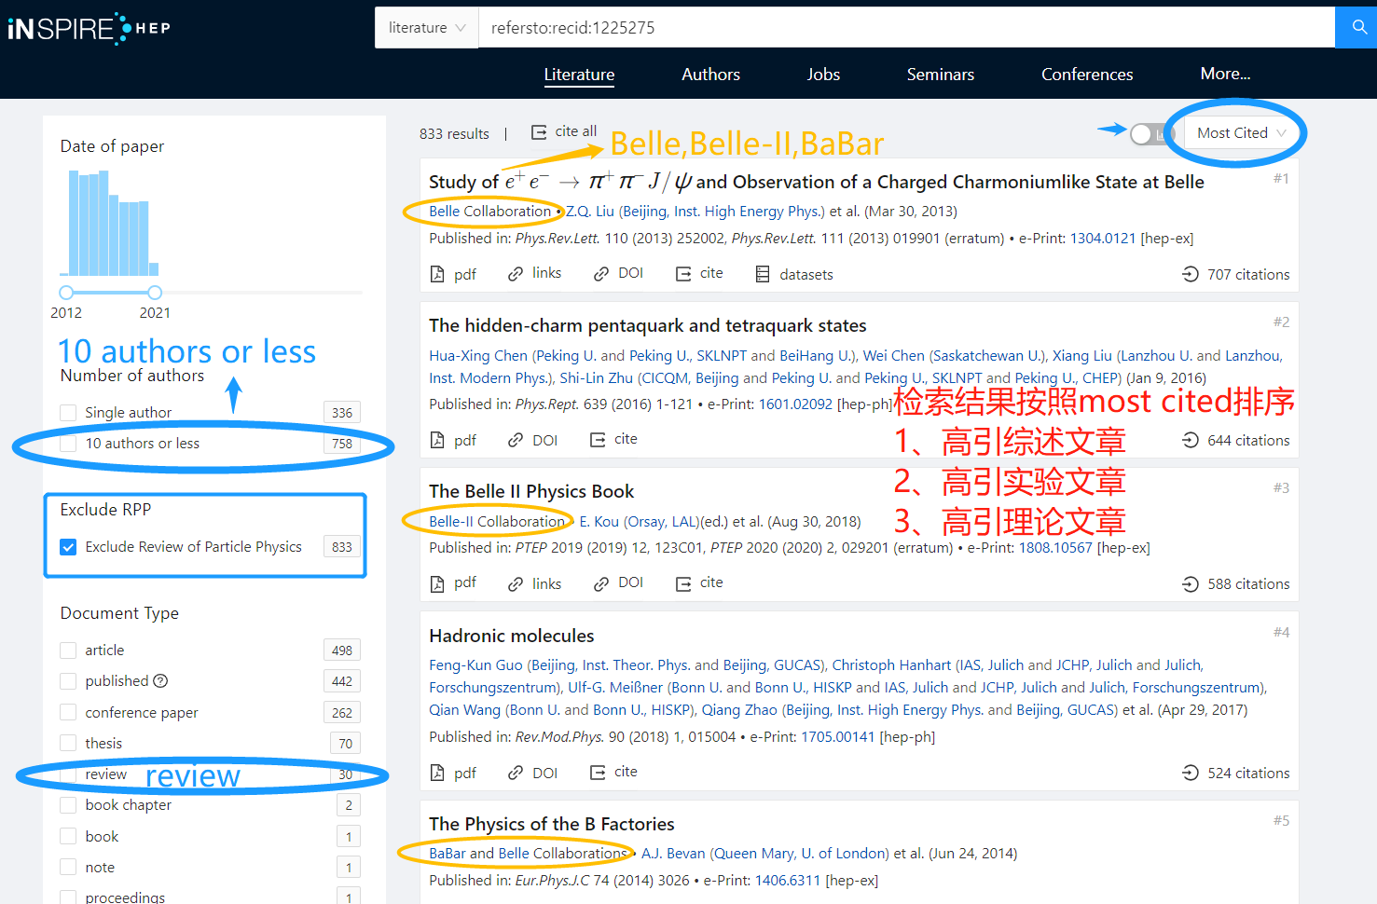
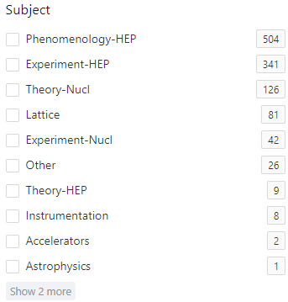
对Zc(3900)文章的引文进行分类扩展
ac=author count
更多:
https://inspirehep.net/help/knowledge-base/inspire-paper-search/

Slide 20
形成完整Zc(3900)专题文献信息
1）Zc(3900)研究现状
2）Zc(3900)本质的可能解释
3）研究团体（谁对Zc(3900)感兴趣？）
4）还需要解决什么关键问题
5）… …
高引综述文章
实验综述
理论综述
高引实验文章
直接相关实验研究进展
间接相关实验研究进展
高引理论文章
理论模型-I
理论模型-II
…

Slide 21
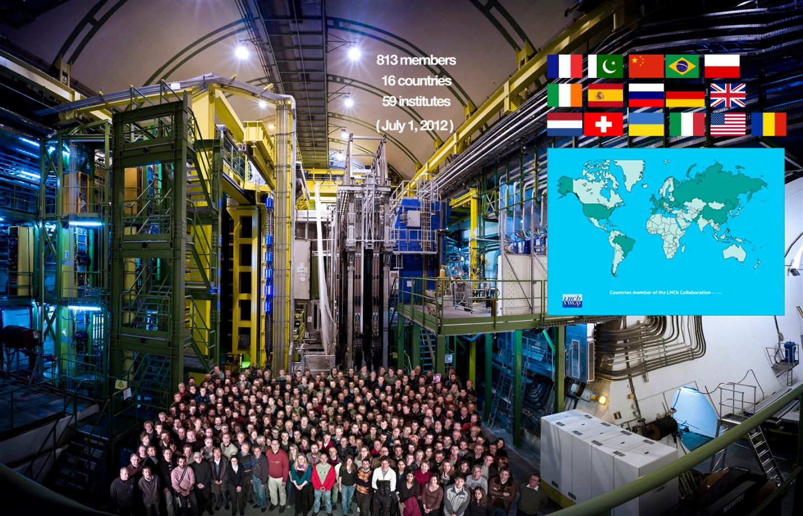
用户反馈：实验物理学家、理论物理学家、天体物理学家
区域分布
美国
中国
德国
图片来源：CERN

Slide 22
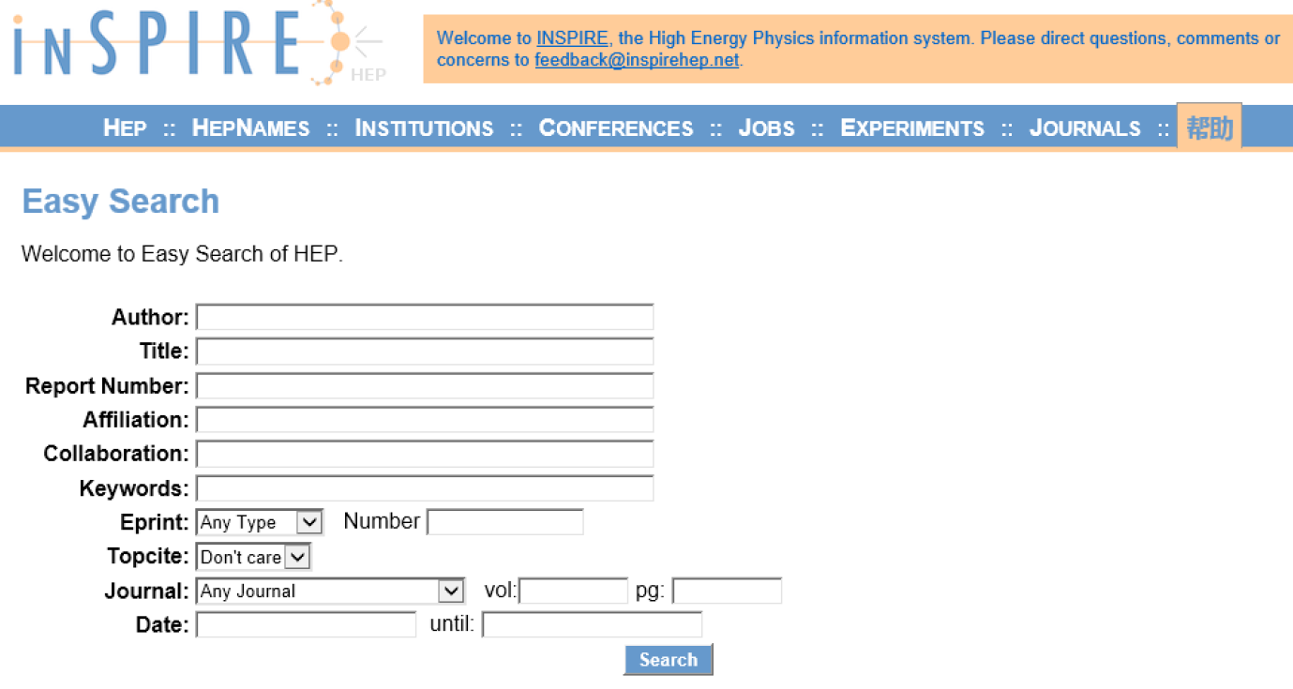
用户反馈—— 待复活功能：easy search

Slide 23
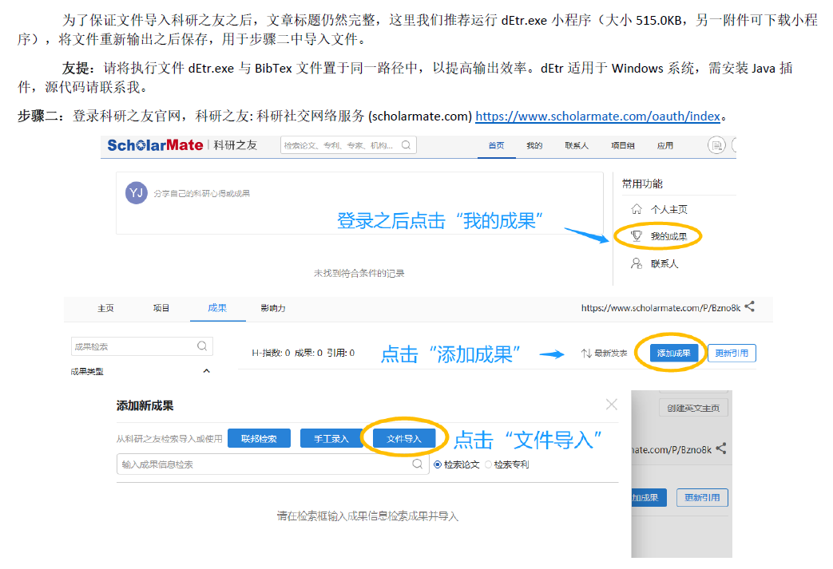
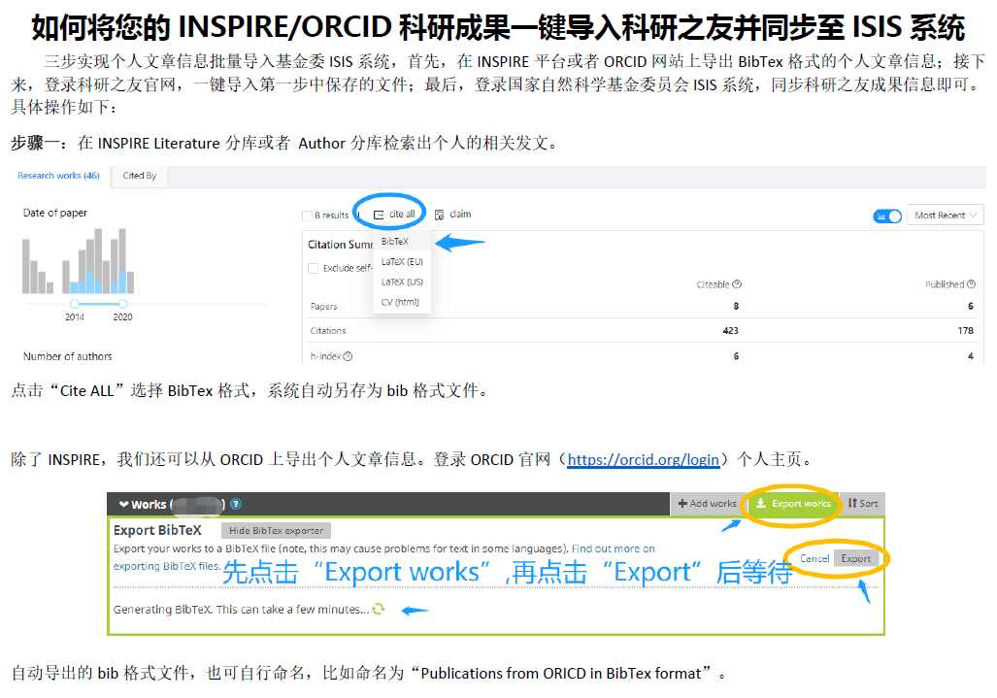
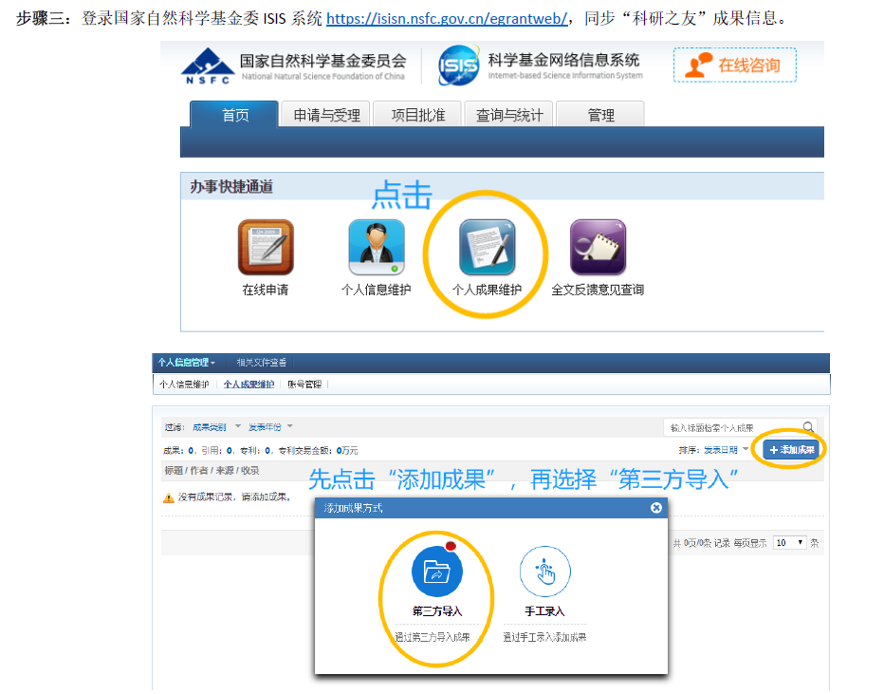
用户反馈——数据批导入科研之友和基金委ISIS系统
https://indico.ihep.ac.cn/event/10906/session/14/contribution/385#

Slide 24
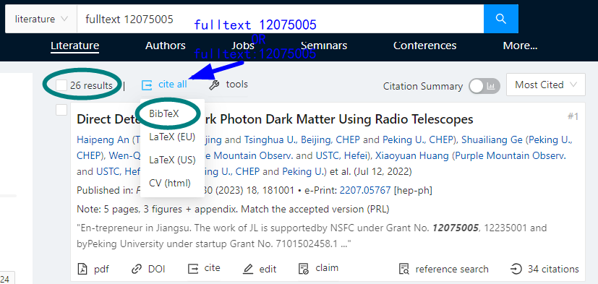
用户反馈——fulltext命令
检索命令
fulltext 12075005
或者
fulltext:12075005
选择BibTex格式，
可以输出
所有文献的bibtex
INSPIRE实用技术1-查询某基金号的所有发表文章-pdf
credit: 刘佳（北大）、郭奉坤（理论所）
https://indico.ihep.ac.cn/event/10906/session/14/contribution/385#

Slide 25
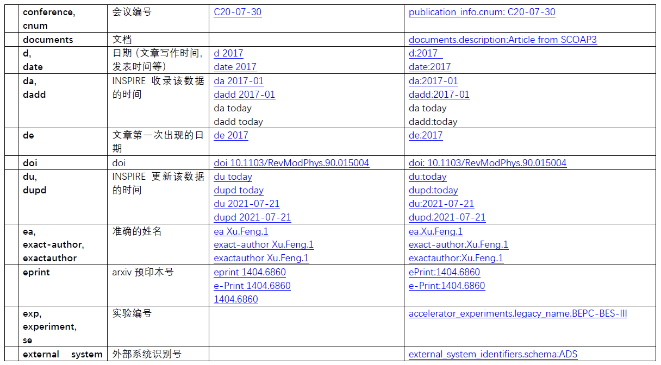
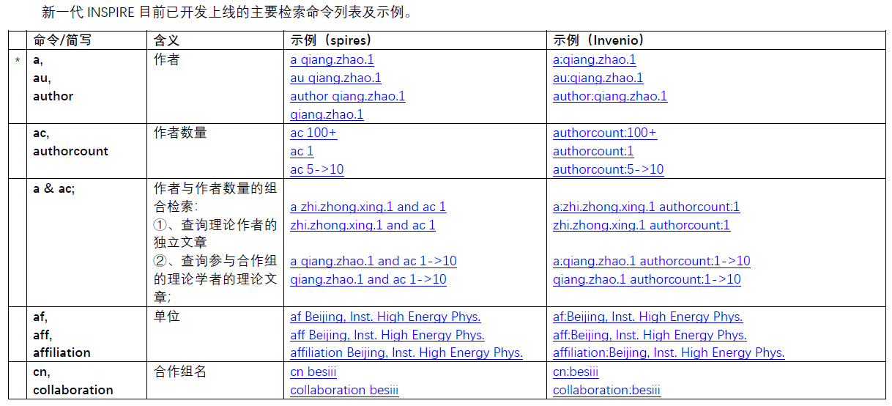
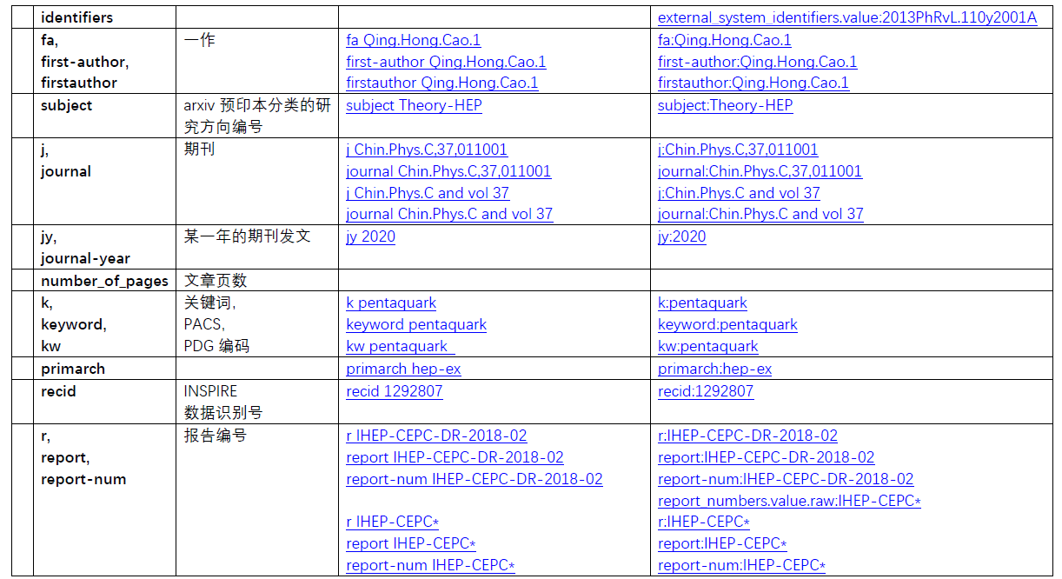
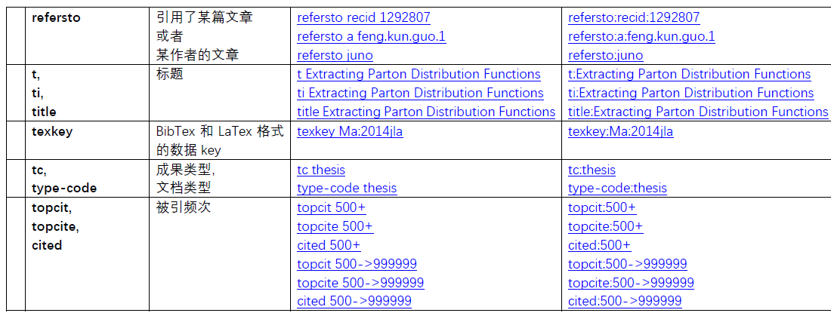
用户反馈——使用实例参考（持续更新ing）
https://indico.ihep.ac.cn/event/10906/session/14/contribution/385#

Slide 26
用户反馈——Zotero文献管理工具的插件
2022-06
理论所的郭奉坤老师：
Zotero文献管理工具的插件（https://github.com/fkguo/zotero-inspire）
运行插件去采集INSPIRE的相关数据，并从这些数据中提取作者们或者说用户们感兴趣的信息，方便作者汇总统计自己/合作者的科研成果。
Zotero-INSPIRE插件放在了INSPIRE API相关文档里了。在这里：
https://github.com/inspirehep/rest-api-doc/#api-usage-in-the-wild
Javascript:
  Zotero INSPIRE metadata updater
  https://github.com/fkguo/zotero-inspire

Slide 27
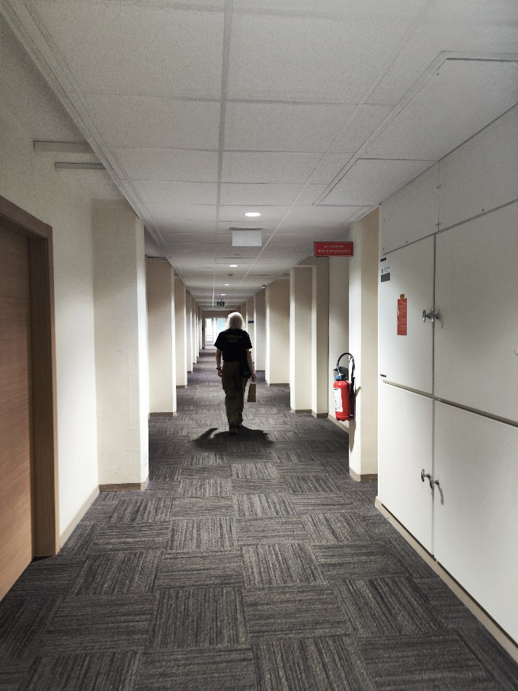
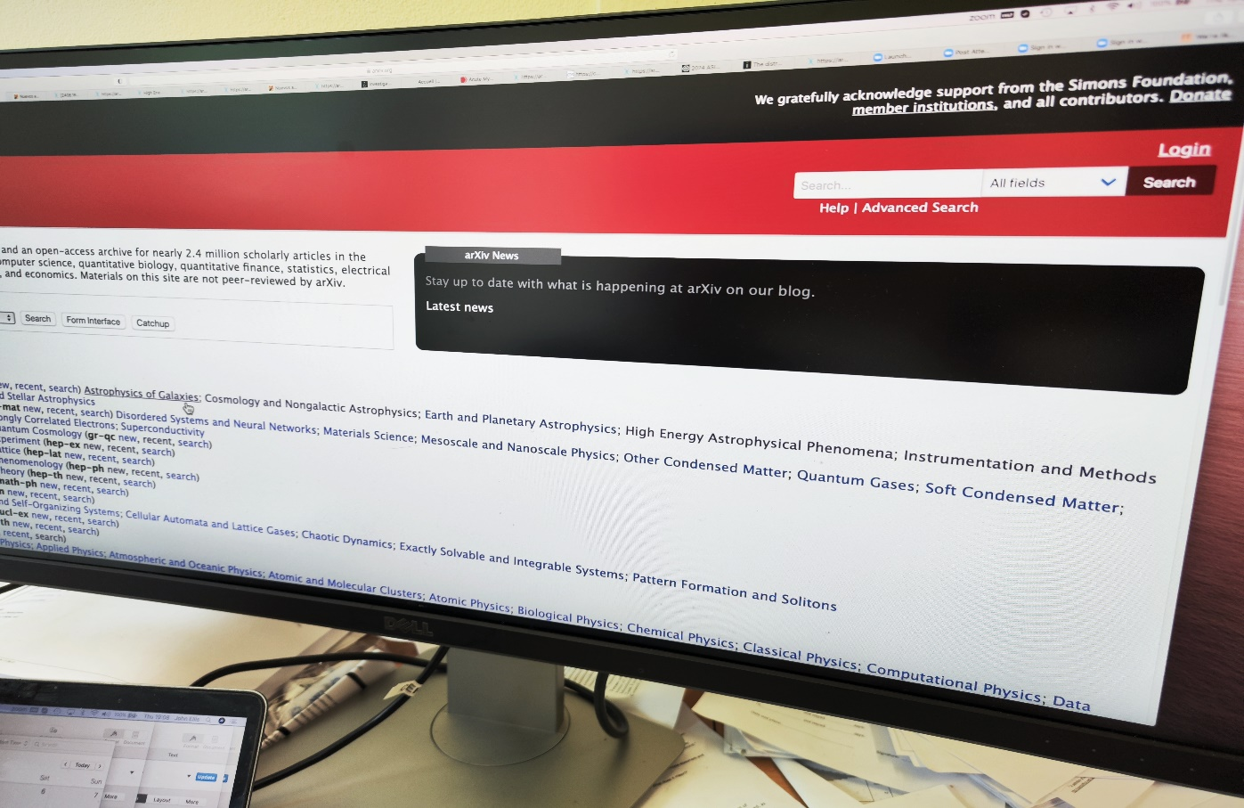
John Ellis：近年关注Astrophysics of Galaxies
用户反馈——Content Selection
记录日期：2024-6-28

Slide 28
小结
领域内数据库的建设对科学研究的开展是至关重要的
INSPIRE目前处于进一步完善的阶段。
希望大家积极使用，充分发挥数据库的作用，通过大家的反馈
提升数据库的相关功能和性能指标。
高能所作为INSPIRE六所国际大型高能物理研究机构，
inspire working group希望与大家一起对INSPIRE的建设和提升做出
重要贡献。

Slide 29

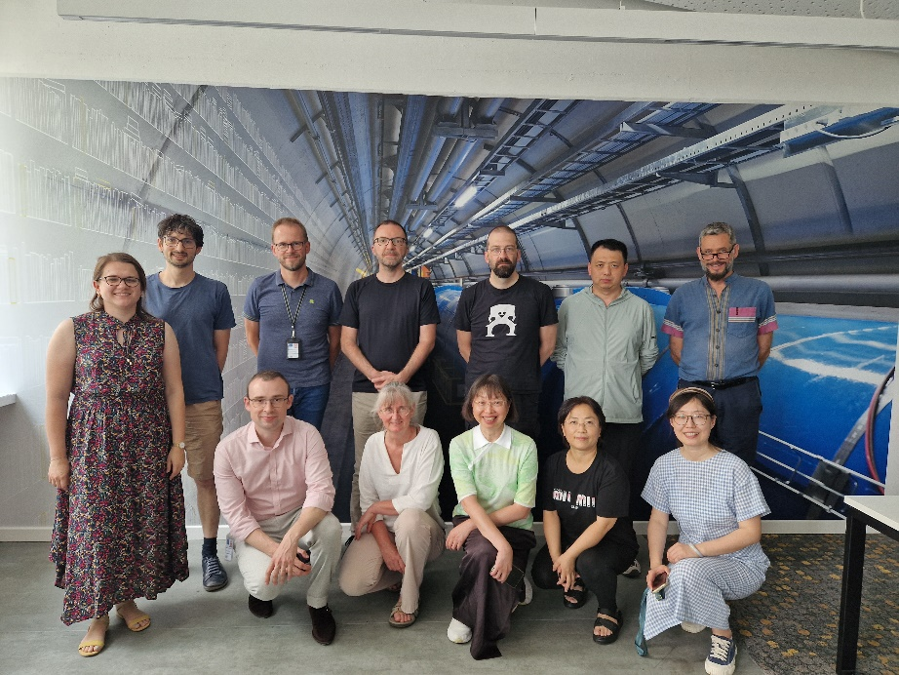
欢迎反馈问题、意见和建议！
致 谢
Email: jiangyo@ihep.ac.cn 江亚欧
团队成员：
刘瑞荣、刘淑梅、翁硕、江亚欧、姜法宇、
于健
致谢文献信息部：
赵春梅、郑文莉
强子物理在线论坛

